Slide 1
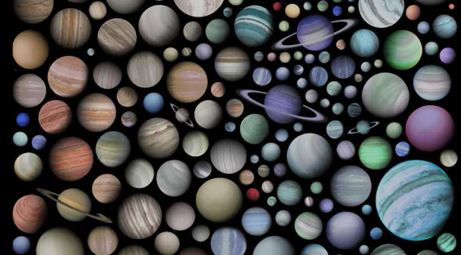
Exoplanetas:
Nossos primos muito muito distantes.

Slide 2
Como são formados os planetas.
Nebulosa.
Planetesimais.
Protoplanetas.

Slide 3
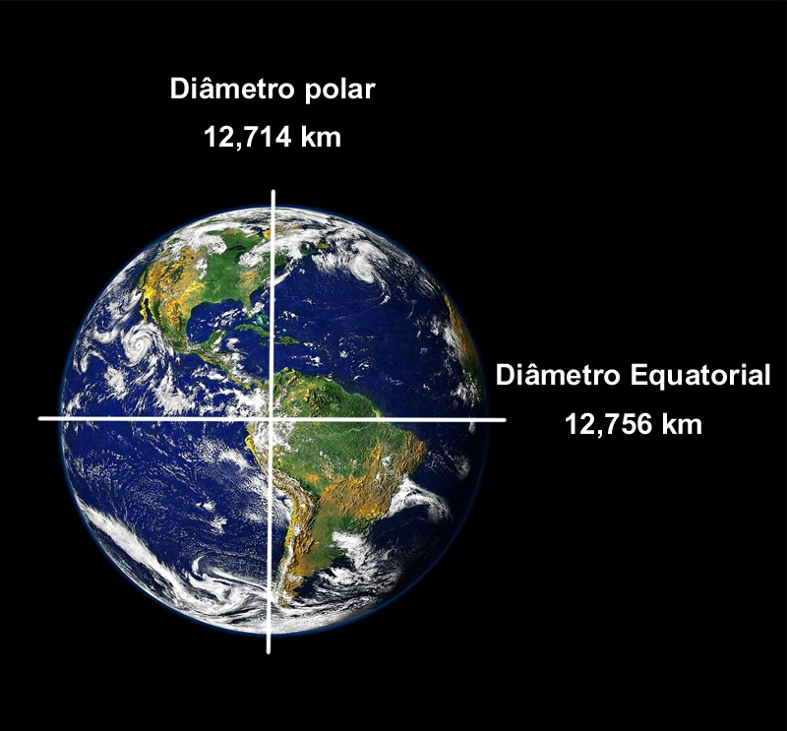
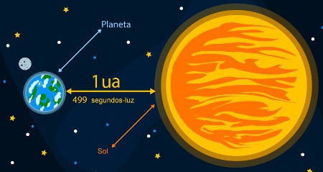
Medidas.
Unidade Astronômica.
UA ≅ 150 milhões km.
Diâmetro terrestre.
12.756 km.
Massa terrestre (M⊕).
6*10²⁴ kg.

Slide 4
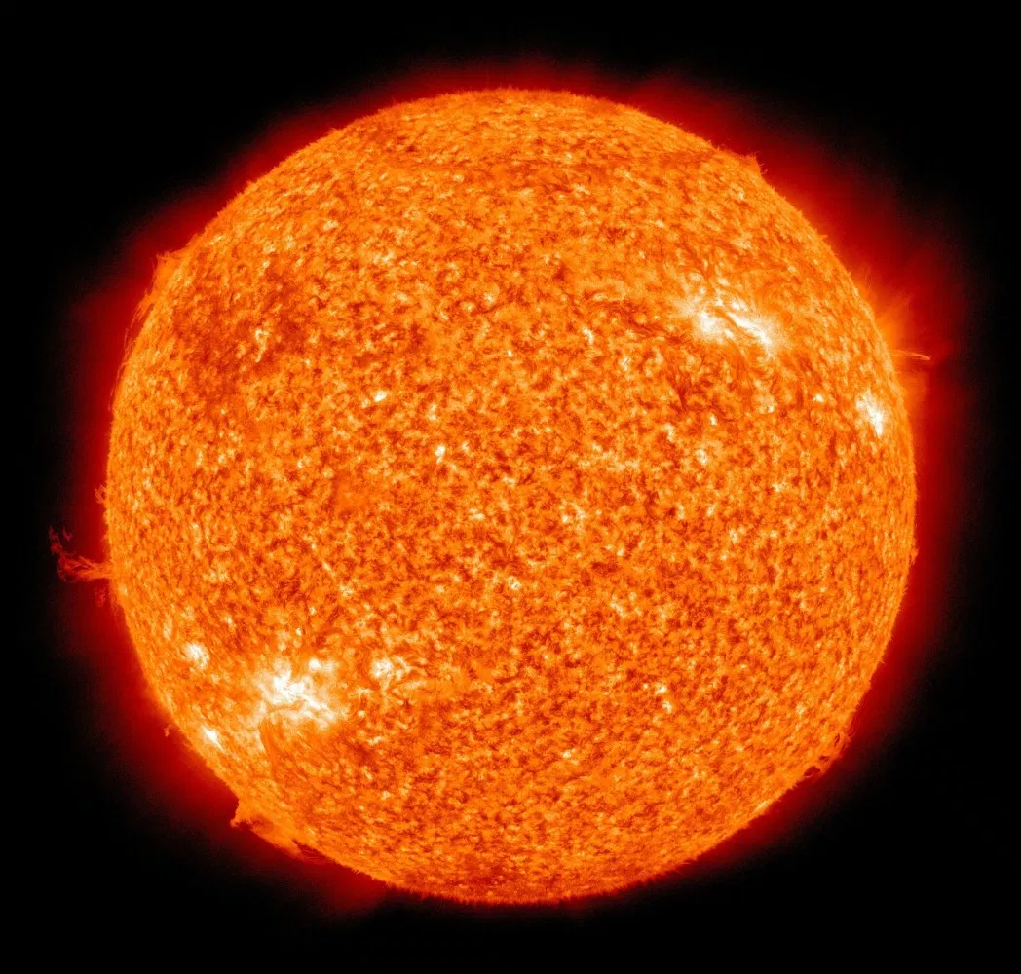
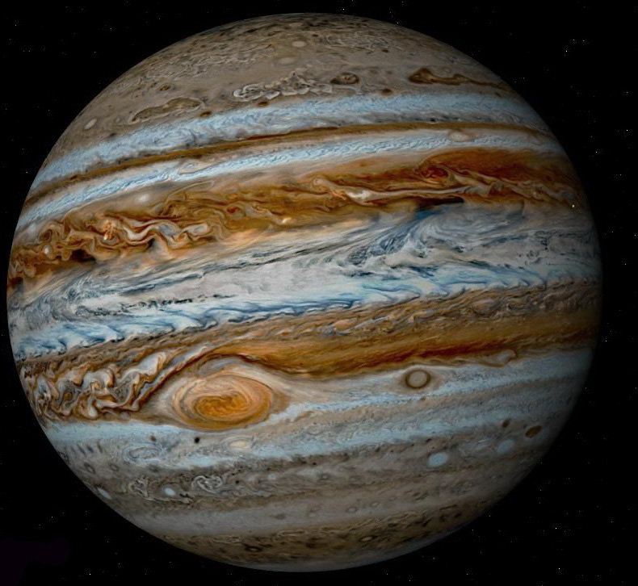
Medidas.
Massa solar.
333.000 M⊕.
Massa Júpiter.
318 M⊕.
Diâmetro de Júpiter.
139.820 km.

Slide 5
Medidas.
Terras.
Corpos de massa menor que 2 M⊕.
Super terras.
Massas de 2 a 10 M⊕
Netunos.
Corpos menos massivos.
10 M⊕ até 0,1 massa de Júpiter.

Slide 6
Medidas.
Jupiters.
Corpos massivos.
0,1 até 12 massas de Júpiter
Anãs marrons.
Corpos muito massivos.
De 12 até 80 massas de Júpiter.
“Estrelas falhas”.

Slide 10
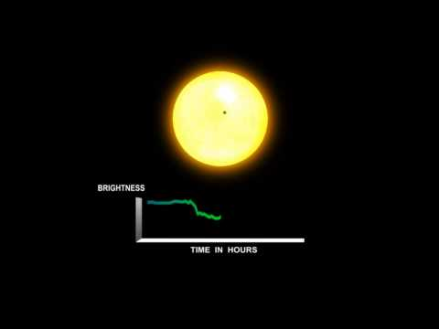
Método do trânsito.

Slide 11
Método do trânsito.

Slide 12
Método do trânsito.
Kepler.
CoRoT.

Slide 13
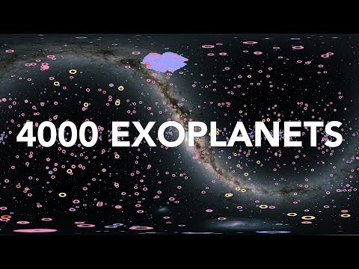

Slide 14
2M1207b.
2M1207
Constelação de Centauro.
Encontrado com infravermelho.
5 massas de júpiter.
42 UA.
Duração de ano desconhecida.
2M1207b

Slide 15
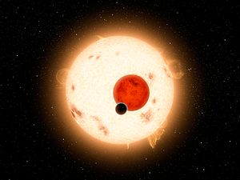
Kepler-16b.
Constelação de Cisne.
0,33 massas de Júpiter.
0,7 UA.
Ano de 229 dias.
Duas estrelas.

Slide 16
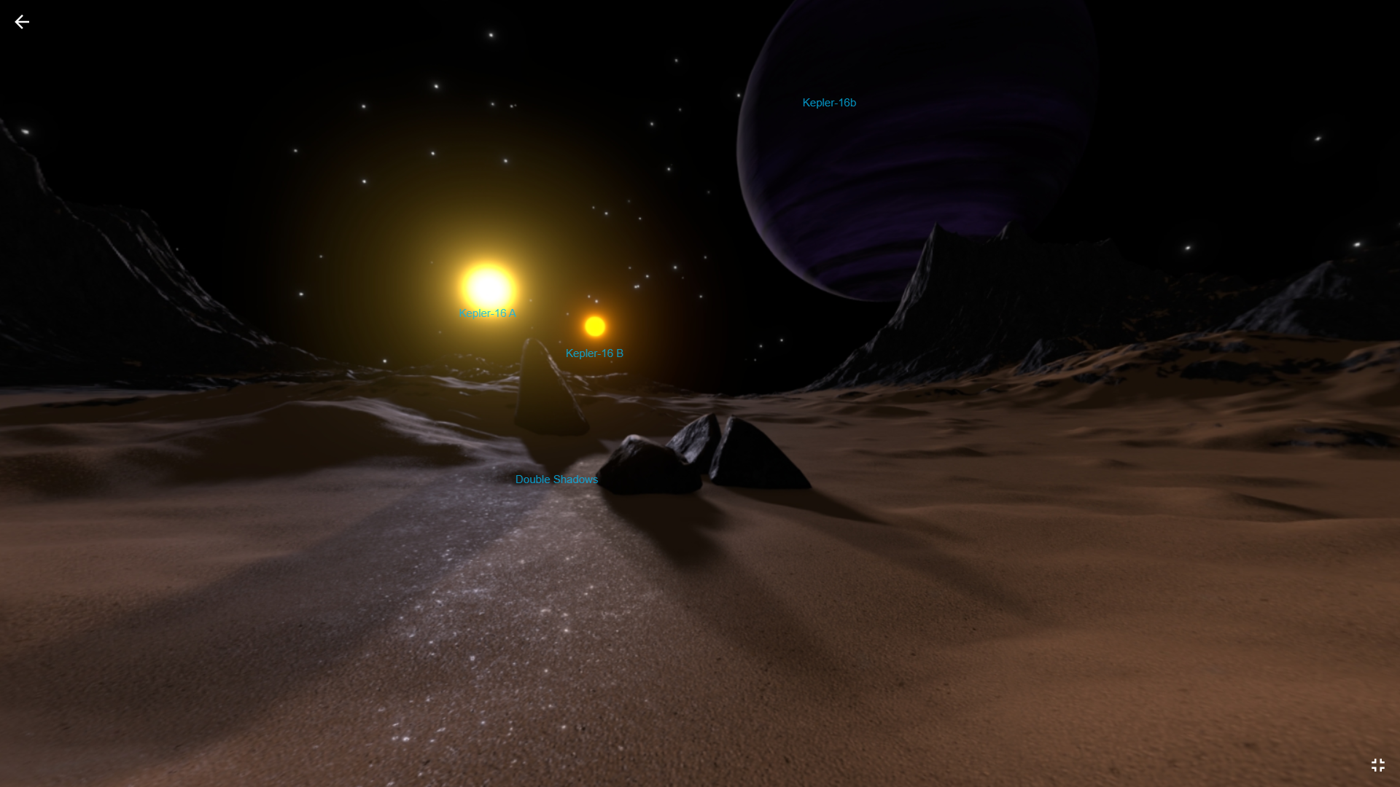

Slide 17
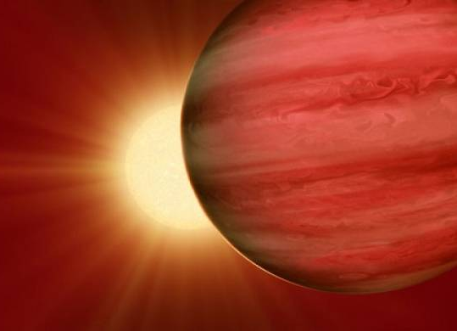
Kepler-1625b.
Constelação de Cisne
3 massas de Júpiter.
Distância não especificada.
Ano de 287 dias.
Primeira evidência de exolua.

Slide 18
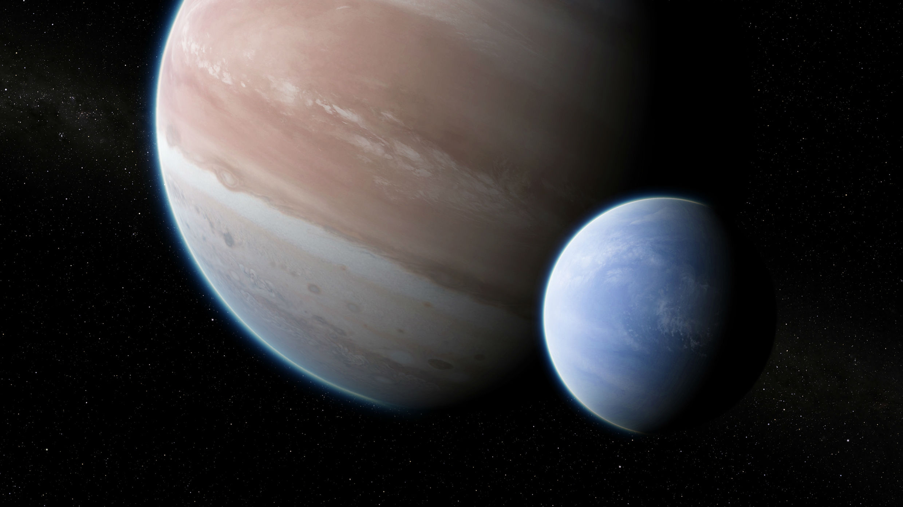

Slide 19
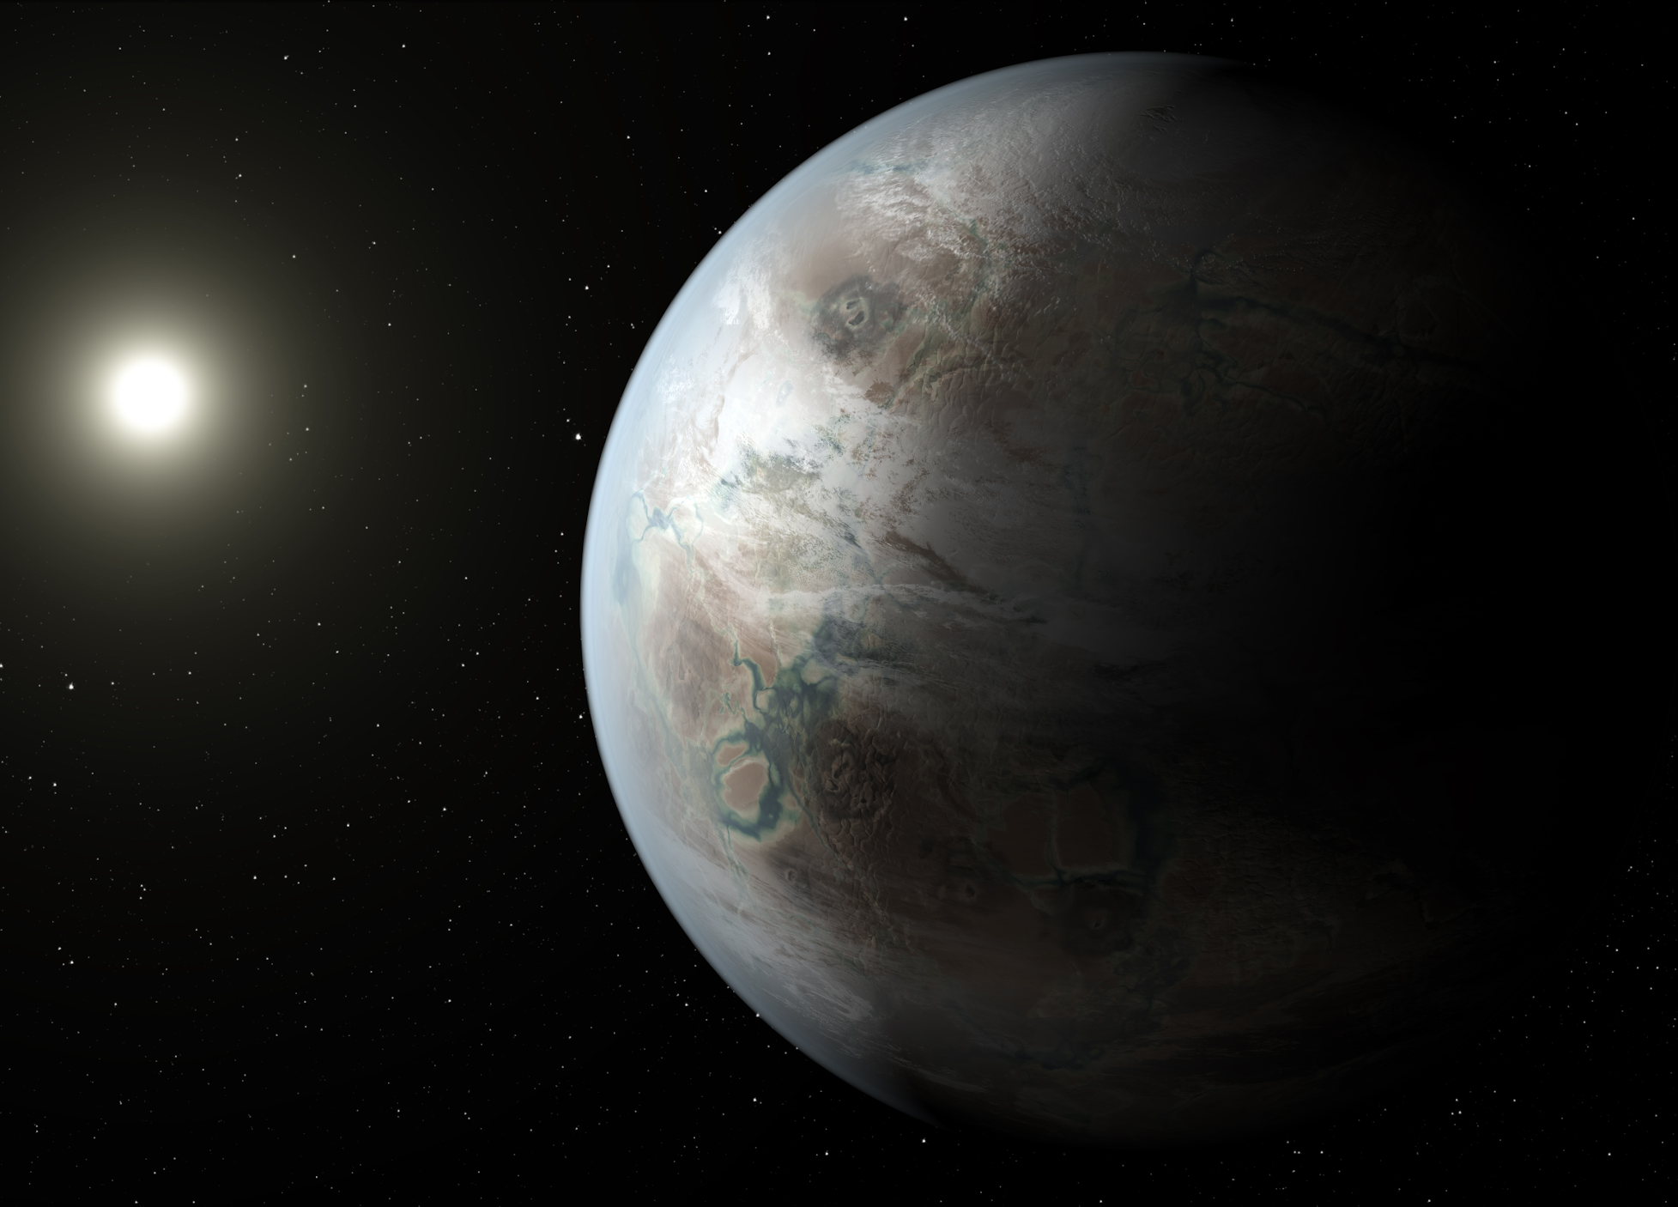
Kepler-452b.
Constelação de Cisne.
5 M⊕.
1,046 UA.
Período de 384 dias.
Um “primo” da terra.

Slide 20
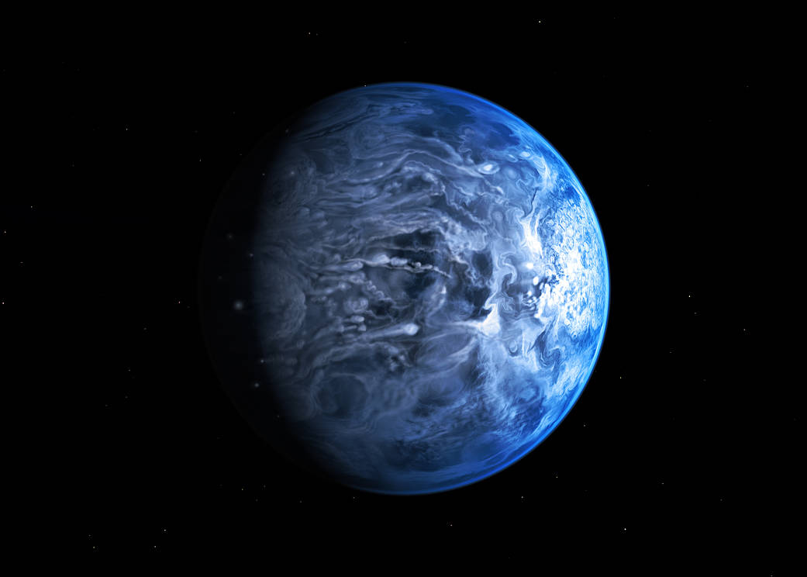
HD 189733b
Constelação da Raposa.
1,13 massas de Júpiter.
0,03 UA.
Período de 2,21 dias.
Primeira evidência de uma exolua.

Slide 21
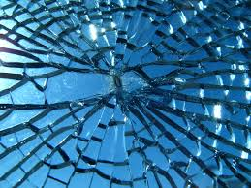
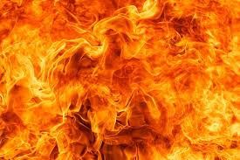
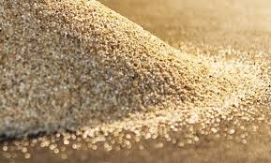
HD 189733b
Atmosfera com temperatura em torno de 1100ºC;
Silicatos (Si_{y}O_{x});

Slide 22
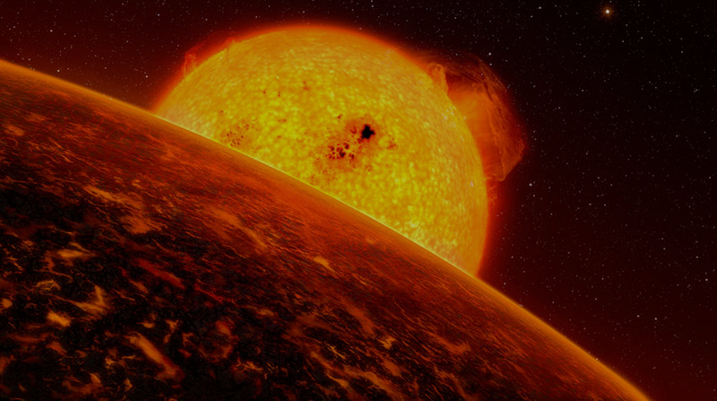
Constelação do Unicórnio.
0,0149 massas de Júpiter.
0,0172 UA.
Período de 0,85 dias.
Planeta mais próximo de sua estrela.
CoRoT-7b

Slide 23
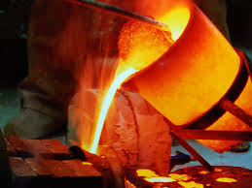
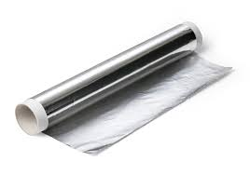
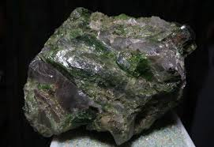
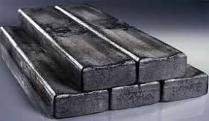
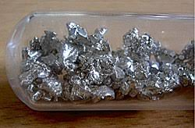
CoRoT-7b
Sempre está com a mesma face voltada pra estrela.
Atmosfera com temperatura de 2000 ºC e -200ºC;
Nuvens de:
Silicato
Alumínio
Magnésio
Cálcio
Ferro

Slide 24
Para saber mais
http://exoplanet.eu/catalog/
https://exoplanetarchive.ipac.caltech.edu/cgi-bin/TblView/nph-tblView?app=ExoTbls&config=planets
https://exoplanets.nasa.gov/alien-worlds/exoplanet-travel-bureau/explore-kepler-16b/

Slide 25
Obrigado!!!!

